Slide 1
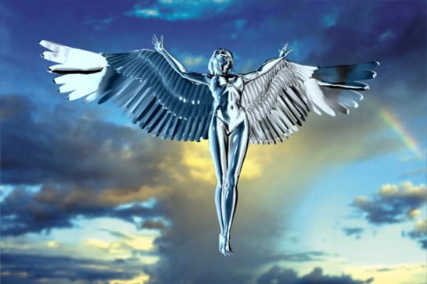
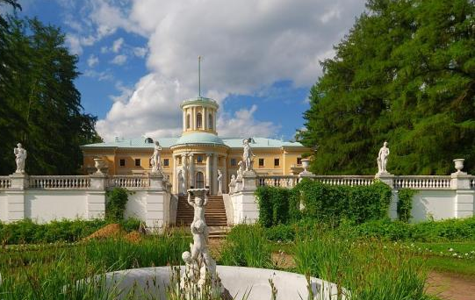
Пусть летят ангелы…

Slide 2
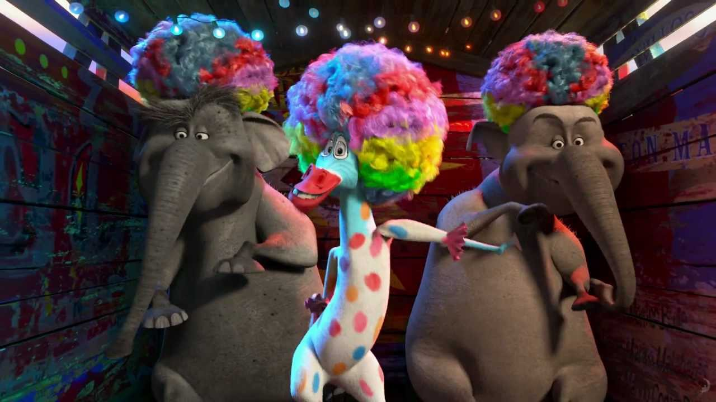
I like to move it, move it…
So… let’s move it! http://www.youtube.com/watch?v=zATA84ElrZA

Slide 3
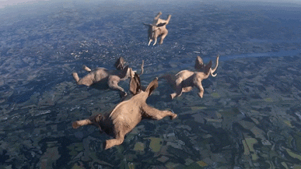
Elephants can fly!
Пусть летят слоны… https://youtu.be/Ni1BzrqgqSI

